Slide 1

Cokbook
  Автор:
Иво Радев – XI клас, МГ „Акад. Кирил Попов“, гр. Пловдив

Slide 2
Съдържание
Цел
Основни етапи при разработката
Технологии и ЕП
Дизайн
Реализация
Обновяване и развитие
Заключение

Slide 3


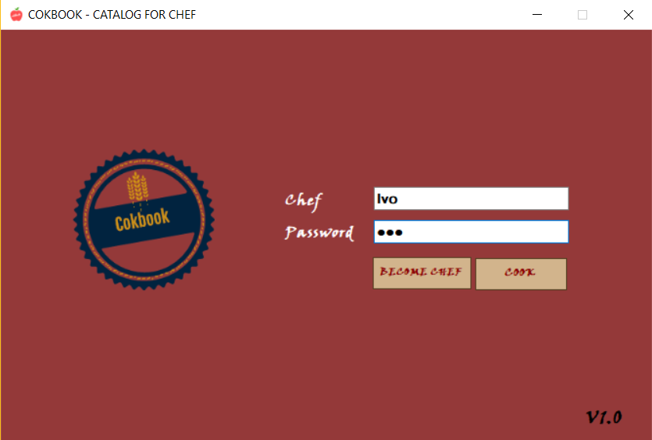
// Цел
ДИСПЛЕЙ НА НАЧАЛНИЯ ЕКРАН
- Софтуерът за готварски рецепти „Cokbook“ е предназначен за хора фенове на кулинарията, които могат да търсят информация за рецепти.

Slide 4
// ОСНОВНИ ЕТАПИ ПРИ РАЗРАБОТКАТА
Избор на тема;
Определяне структурата на софтуера;
Разработка на дизайн и изображения;
Изработване на софтуера;
Тестване;
Отстраняване на грешки.

Slide 5




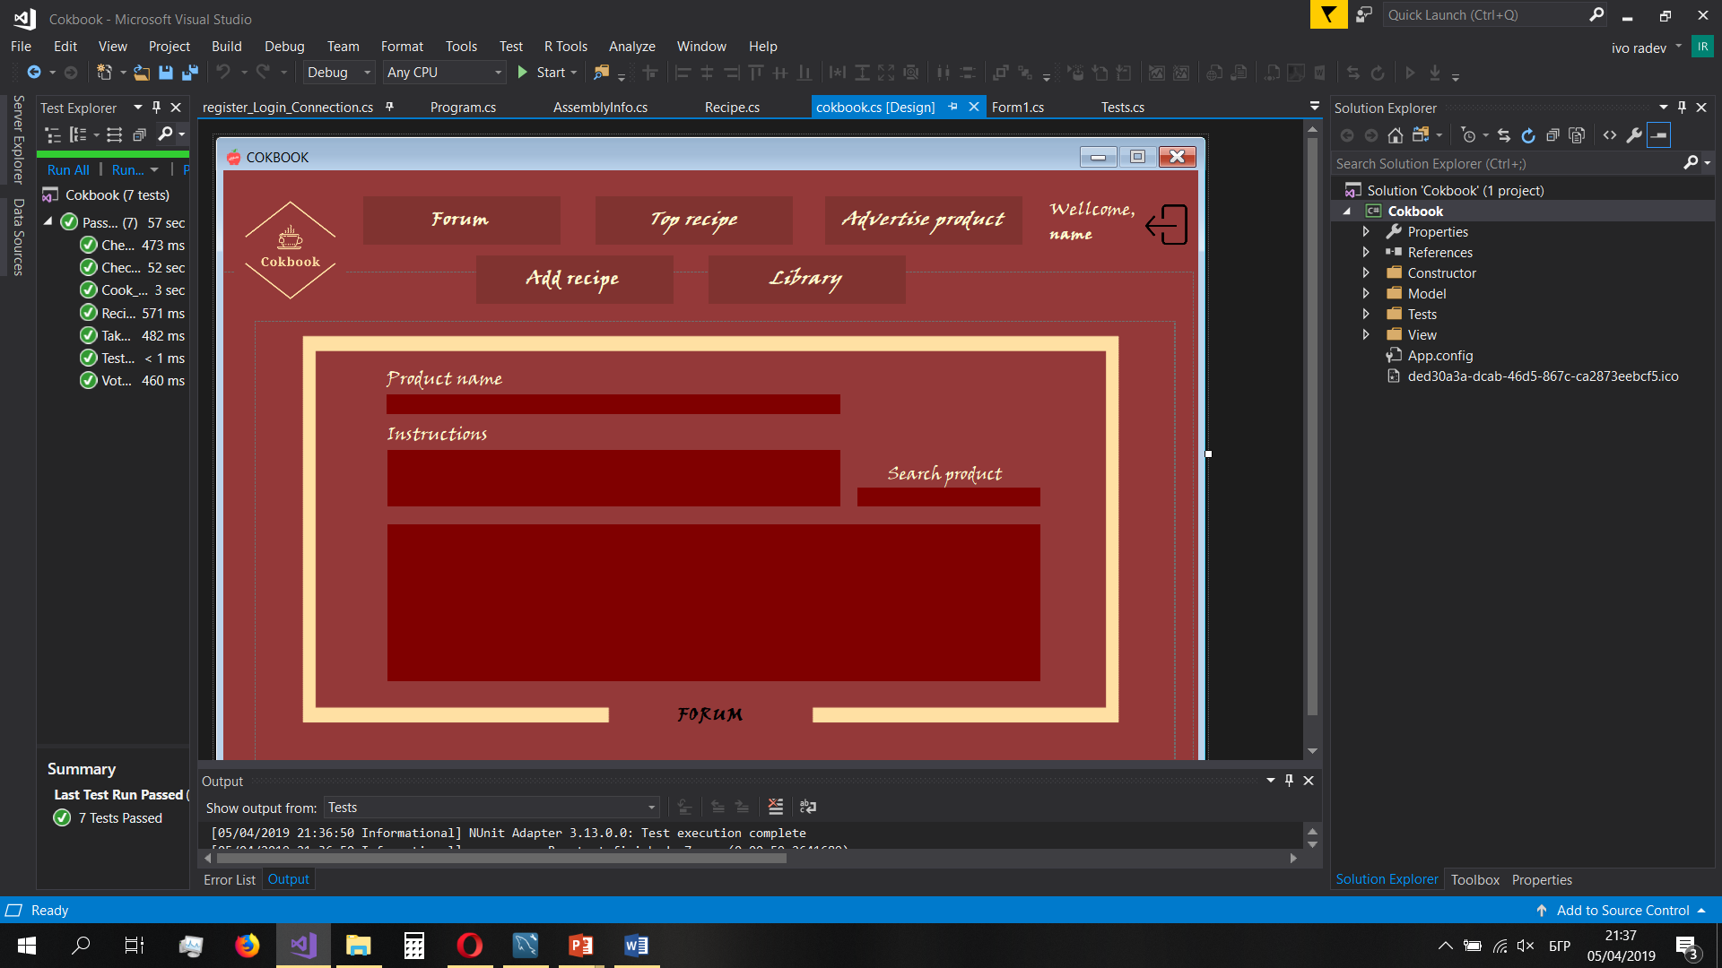
// Технологии и ЕП
Visual Studio
Photoshop
MySQL Workbench
HeidiSQL
C#
MySQL

Slide 6
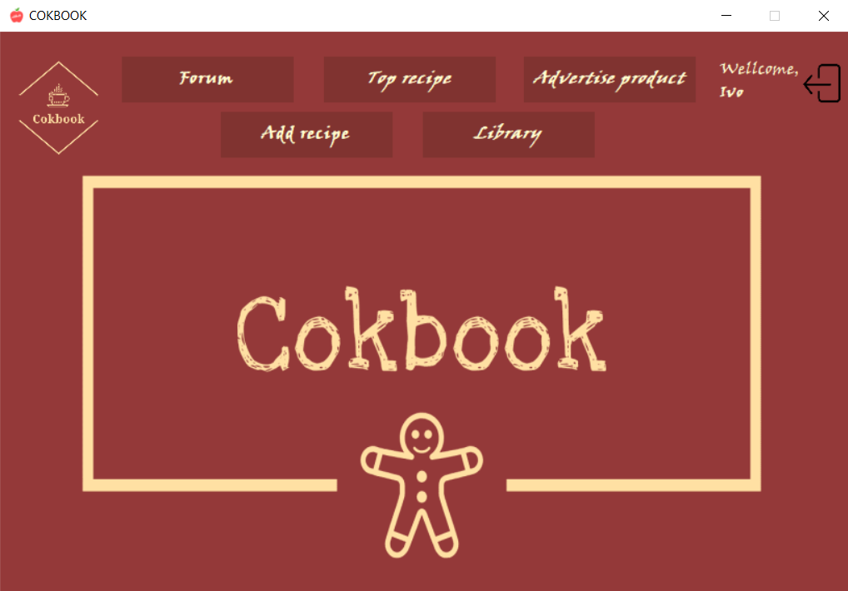
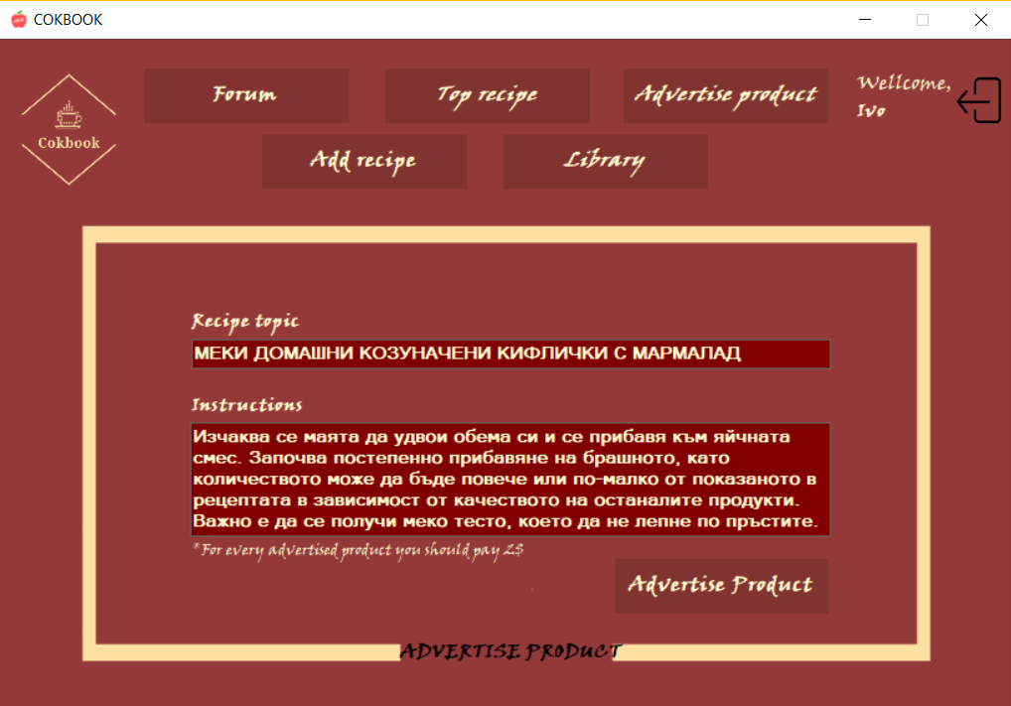
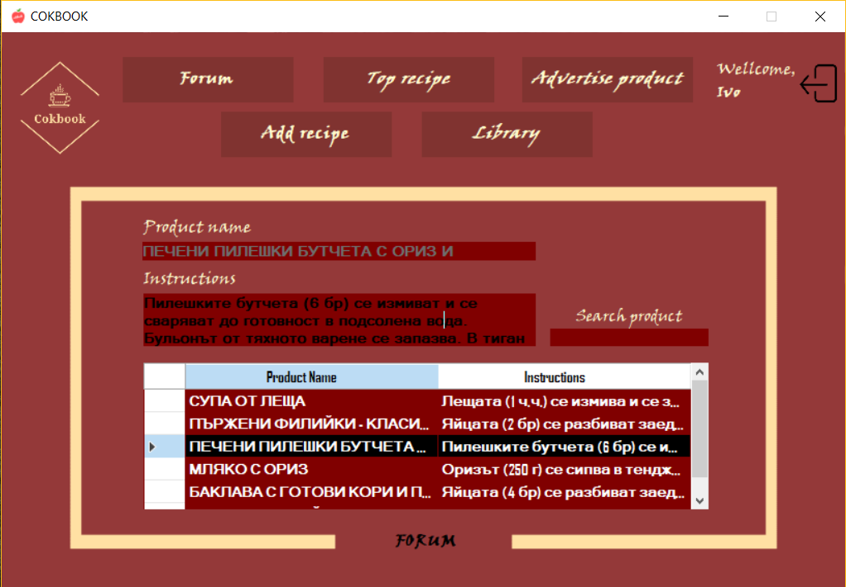
// ОСНОВНИ ЕТАПИ ПРИ РАЗРАБОТКАТА
Интуитивен, лесен за навигация и компактен;
Стилистично и цветово колабориран.

Slide 7
// Реализация
I. Модул -Логин форма
II. Модул – Cokbook

Slide 8
// обновяване и развитие
Даване на възможност да се добавят снимки за рецептите;
Възможност за по-богата информация;
Дейности по оптимизацията;
Финализиране на заплащане при реклама на авторска рецепта.

Slide 9
// Заключение
Иновативно управление на софтуера;
Гъвкава функционалност;
Подобрение на дизайна;
Коректно и прозрачно отношение: «Готвач-база данни»;

Slide 10


// ДЕМОНСТРАЦИЯ

Slide 11
Cokbook
СОФТУЕР ЗА готварски рецепти
  Благодаря за вниманието!

